Slide 1


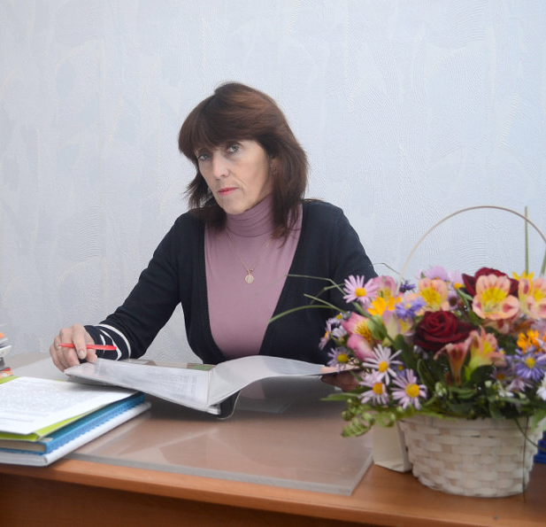

Портфоліо
вчителя
німецької мови
ГОПАНЧУК РИММИ ФЯРИДІВНИ

Slide 2

Оcвіта: Харківський державний університет ім. О.М. Горького
Фах: філолог, викладач німецької мови, перекладач
Кваліфікаційний рівень: вчитель вищої категорії
Місце роботи:Кам’яноярузький НВК Чугуївської райради Харківської області
Загальний стаж роботи: 34 роки
Педагогічний стаж: 26 років

Slide 3
Моє педагогічне кредо:
Найвище мистецтво вчителя - розбудити радість у творчості
та знаннях.

Slide 4

Активізувати пізнавальну
діяльність школярів;
Формувати комунікативну компетенцію учнів;
Розвивати самостійність у навчанні,критичне мислення;
Задовольняти пізнавальні потреби вихованців у відповідності до їх нахилів,запитів,здібностей;
Прищеплювати учням інтерес до вивчення іноземної мови як засобу спілкування.
У ході
роботи над
методичною
проблемою
маю на меті:

Slide 5

Методична тема:
“Активізація комунікативної компетенції учнів на уроці німецької мови”
5

Slide 6

Вивчення німецької мови ефективне, якщо…
Мовний запас
Комунікативні вміння
і навички
Мовна норма
Мовні і мовленнєві знання
Читацький рівень

Slide 7
Актуальність досвіду
Активізація пізнавальної діяльності учнів при вивченні іноземної мови відповідає сучасним підходам організації процесів навчання в умовах інформаційного суспільства та сприяє формуванню комплексу життєвих компетентностей, зокрема інформаційної, методичної, мовної, комунікативної, технологічної.
Notes:
7

Slide 8
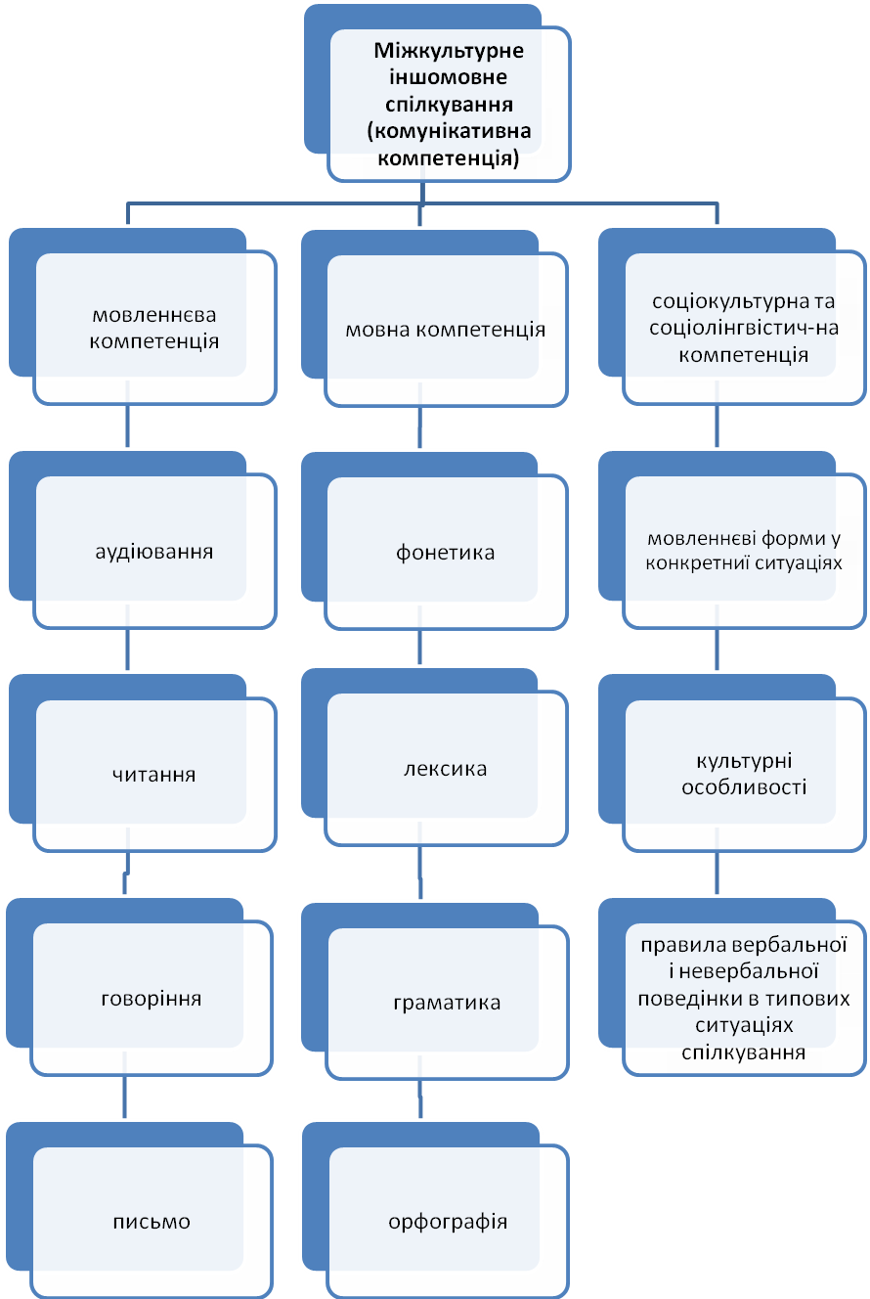
Міжкультурне іншомовне спілкування

Slide 9
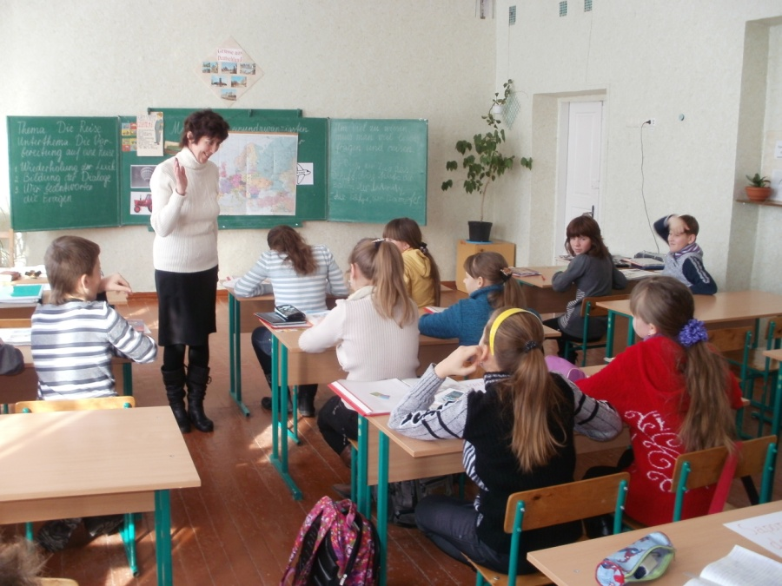
Як свідчить практика розвитку пізнавальної активності,зокрема формування мотивів навчальної діяльності та інтересу до предмету, розвитку логічного мислення ефективно сприяє використання інформаційно-комунікативних технологій.

Slide 10
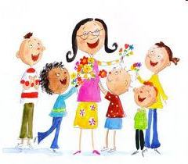
Пам’ять, мислення, пізнавальний інтерес сприяють підвищенню комунікативної компетентності учнів
Пам'ять – це запам'ятовування, зберігання і наступне відтворення особистістю свого досвіду.
“Єдиний і безцінний скарб людини – це її пам’ять. Лише в ній її багатство чи бідність”.
О. Сміт

Slide 11
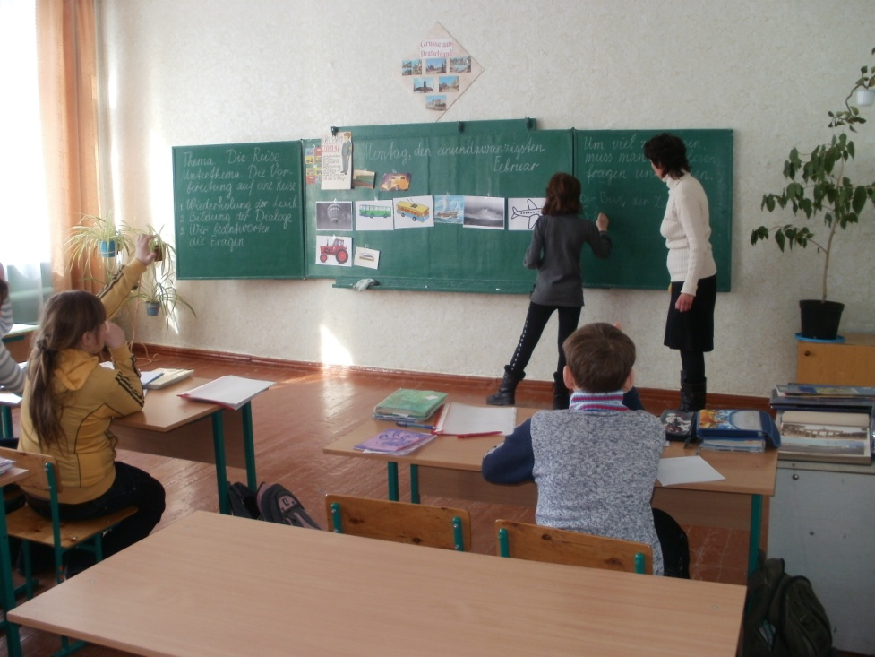
Форми роботи,які застосовуються на уроках:
Мовні конкурси
Уроки – подорожі
Стандартні уроки
Уроки -презентації

Slide 12

Інтерактивні методи
Інтерв’ювання
Відкритий мікрофон
Акваріум
Рольова гра
Інтер-активні методи
Робота в парах
Коло ідей
Дискусія
Диспут
Робота в малих групах
Метод “Прес”
Мозковий штурм

Slide 13
Якісні критерії уроку
Залучення всіх дітей до продуктивної праці
Індивідуальний підхід до учнів.
Задоволення, радість успіху.
Забезпечення зворотного зв’язку.
Розвиток, поглиблення знань при
вивченні нового матеріалу.
Активне використання знань.
Самостійна робота.

Slide 14
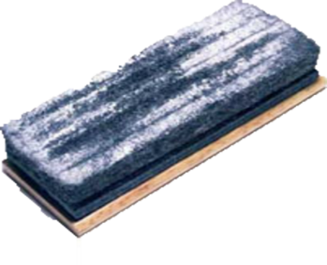

Завдання
сучасного вчителя
Формувати позитивну
мотивацію до навчально-пізнавальної діяльності.
Формувати толерантність у навчальних взаємодіях.
Розвивати комунікативні компетенції в учнів.
Створювати сприятливий психологічний клімат у навчальному колективі.

Slide 15
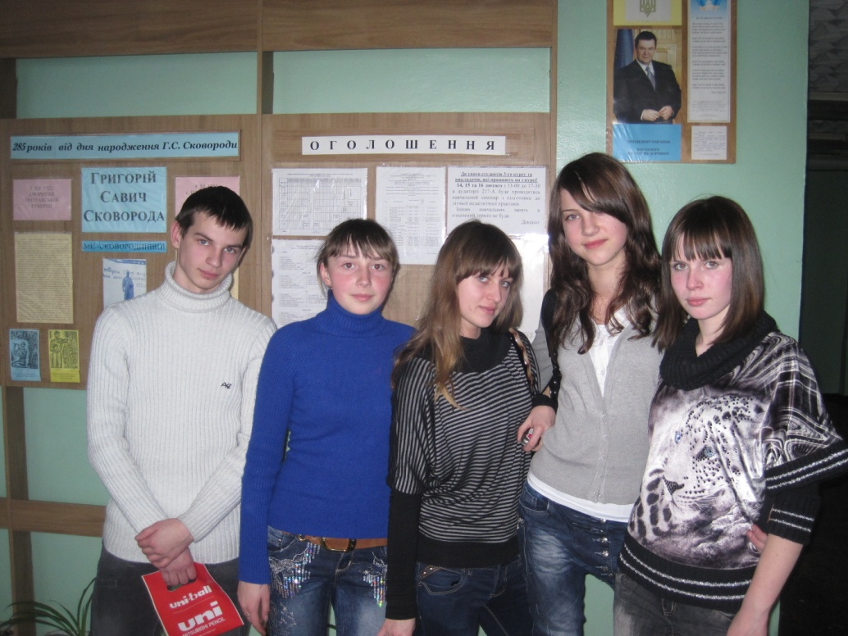
“Для вивчення мови більш важлива вільна допитливість, а ніж сувора необхідність”
Августін Аврелій

Slide 16
Методи формування та розвитку критичного мислення
Метод прес
Рюкзак
Розминка
Сенкан
Асоціативний кущ
Есе
Ключові слова
Дискусія
Різнокольорові капелюшки
Критичне читання тексту в парах
Сюрприз
Розумний куб
Самооцінка

Slide 17

Метод евристичних запитань
Метод розроблений давньоримським педагогом та оратором Квінтіліаном. Для відшукання відомостей про якусь подію або об’єкт ставляться такі сім ключових запитань:
Хто?
Що?
Навіщо?
Де?
Чим?
Як?
Коли?

Slide 18


Метод
«ПРЕС»
Узагальнюємо, формулюємо висновки: «Отже...», «Таким чином...»
Висловлюємо свою думку: «Я вважаю...»
Пояснюємо причину такої точки зору: «Тому що...»
Наводимо приклад додаткових аргументів на підтримку своєї позиції: «Наприклад...»

Slide 19


Педагогічна теорія-абстракція, її практичне застосування-завжди високе мистецтво.
І. Підласий
Мало знати, потрібно й використовувати.
Мало бажати ,потрібно й робити.
Й. В. Гете

Slide 20
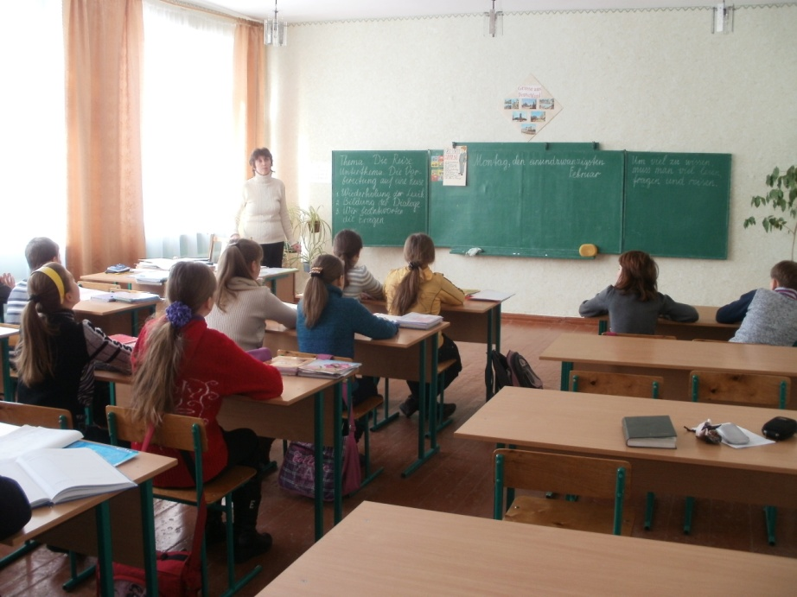
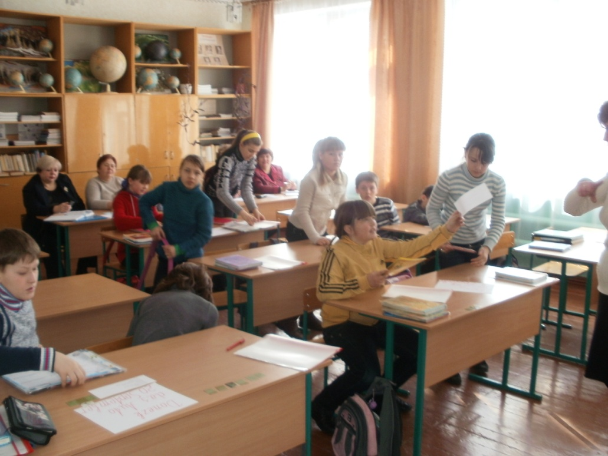
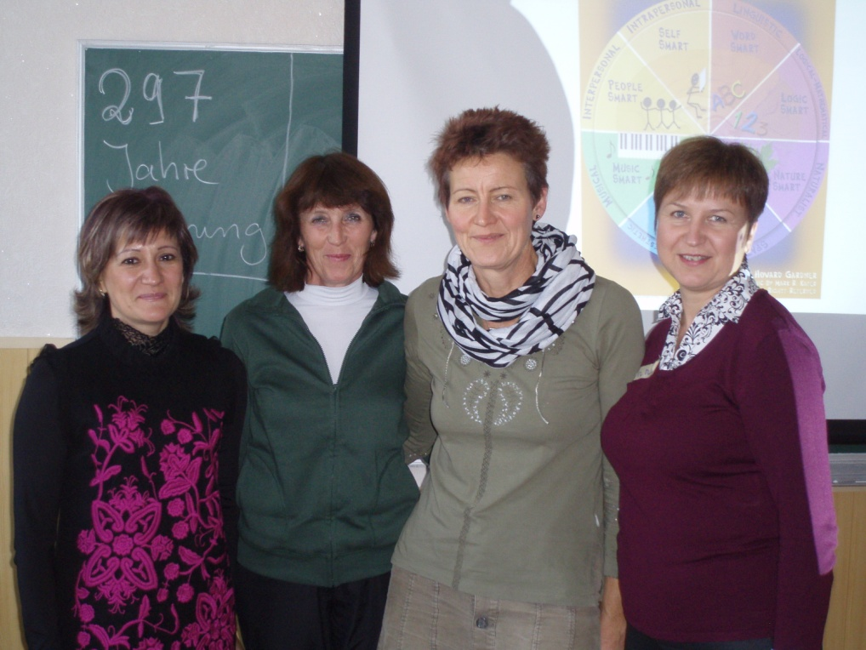
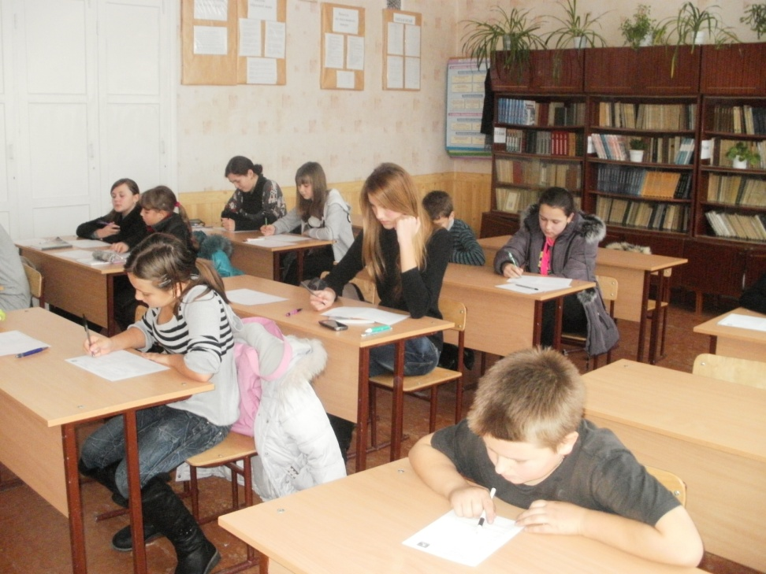
Районний семінар вчителів німецької мови
Урок німецької мови
Учасники конкурсу “Орлятко”
Курси підвищення кваліфікації

Slide 21
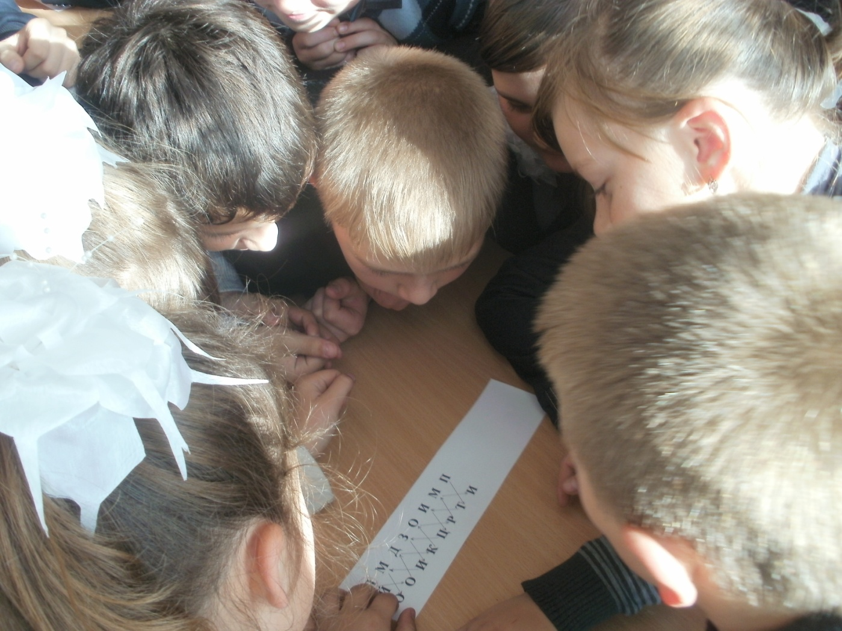
Дякую за увагу !

